Slide 1
Jak wojna splotła dwa światy

Slide 2
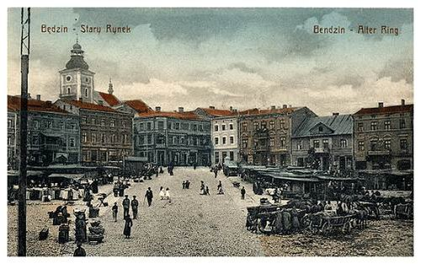
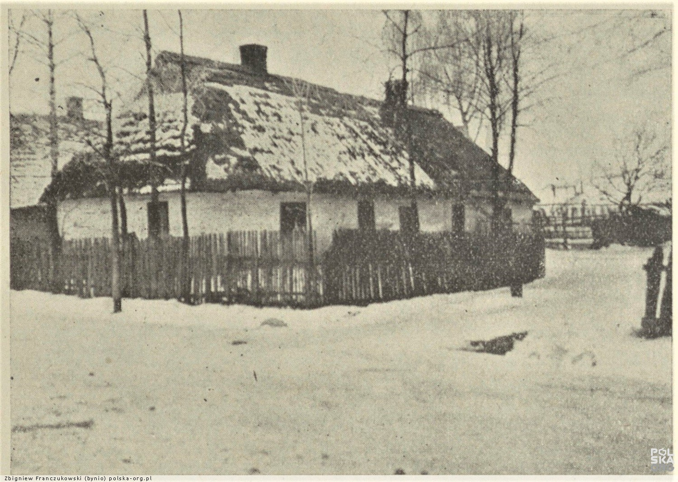
Regiony miasta
Żydzi
Polacy
Stare miasto
Obrzeża np. Małobądz

Slide 3
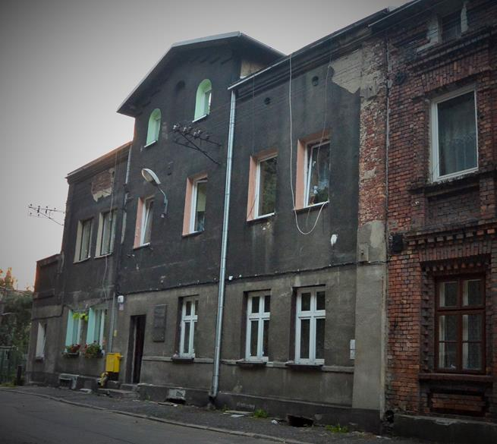
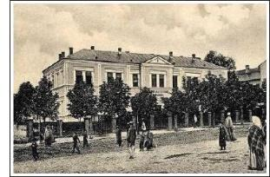
Szpitale
Żydzi
Polacy
Ul. Podzamcze
Plac 3 maja

Slide 4
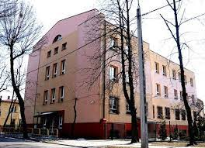
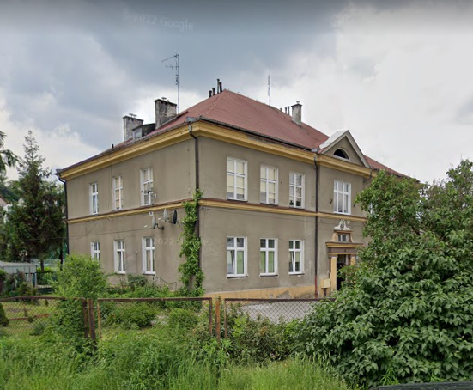
Szkoła podstawowa
Żydzi
Polacy
Szkoła im. Rapaporta
Szkoła Podstawowa nr 1

Slide 5
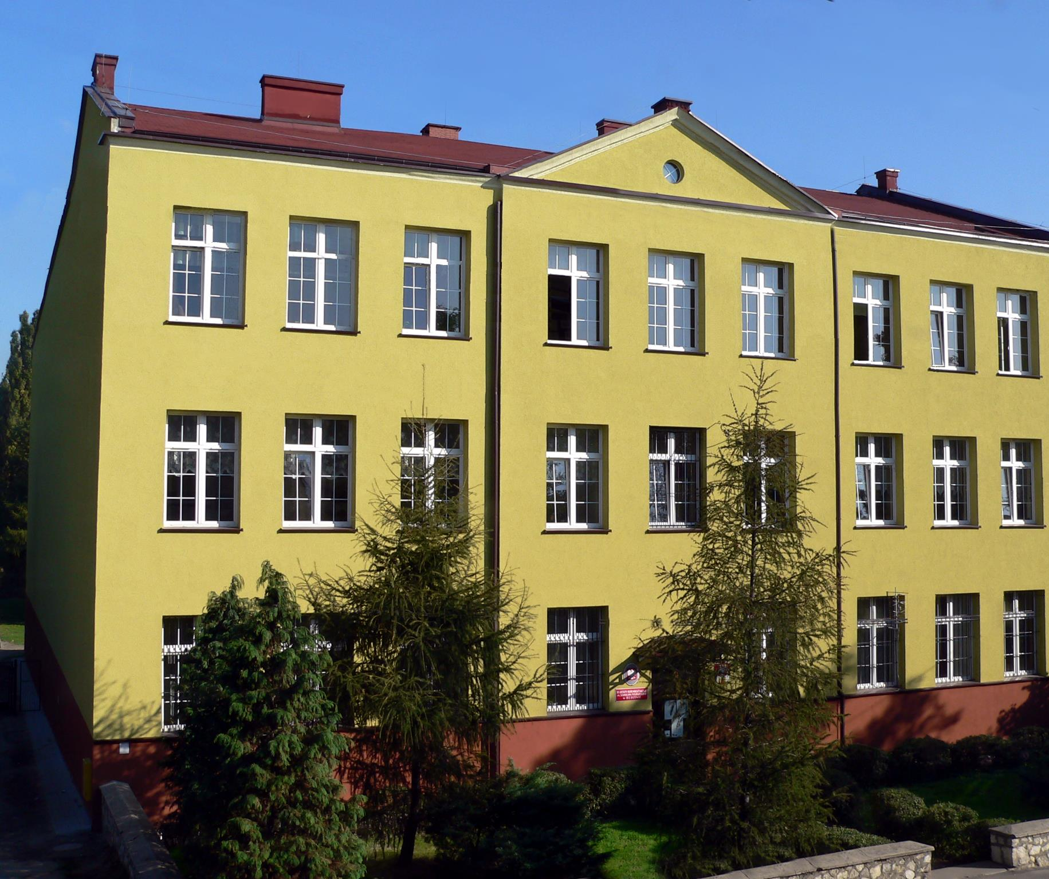
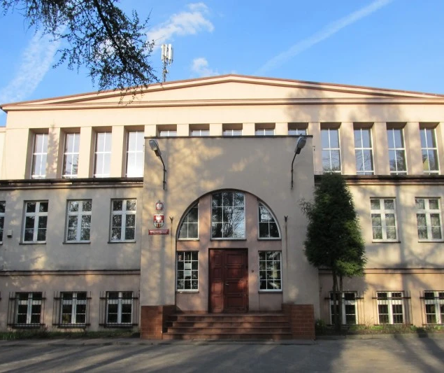
Szkoła średnia
Żydzi
Polacy
Szkoła średnia Furstenberga
Liceum im. Mikołaja Kopernika (szkoła handlowa)

Slide 6
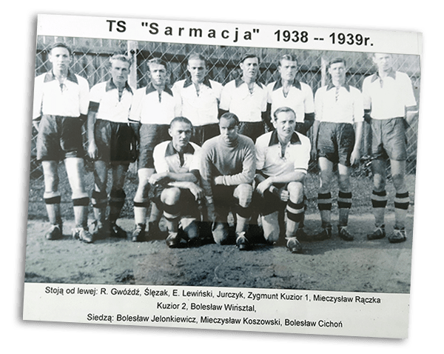
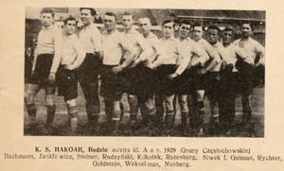
Kluby sportowe
Żydzi
Polacy
Hakoah, Makabi
Sarmacja

Slide 7
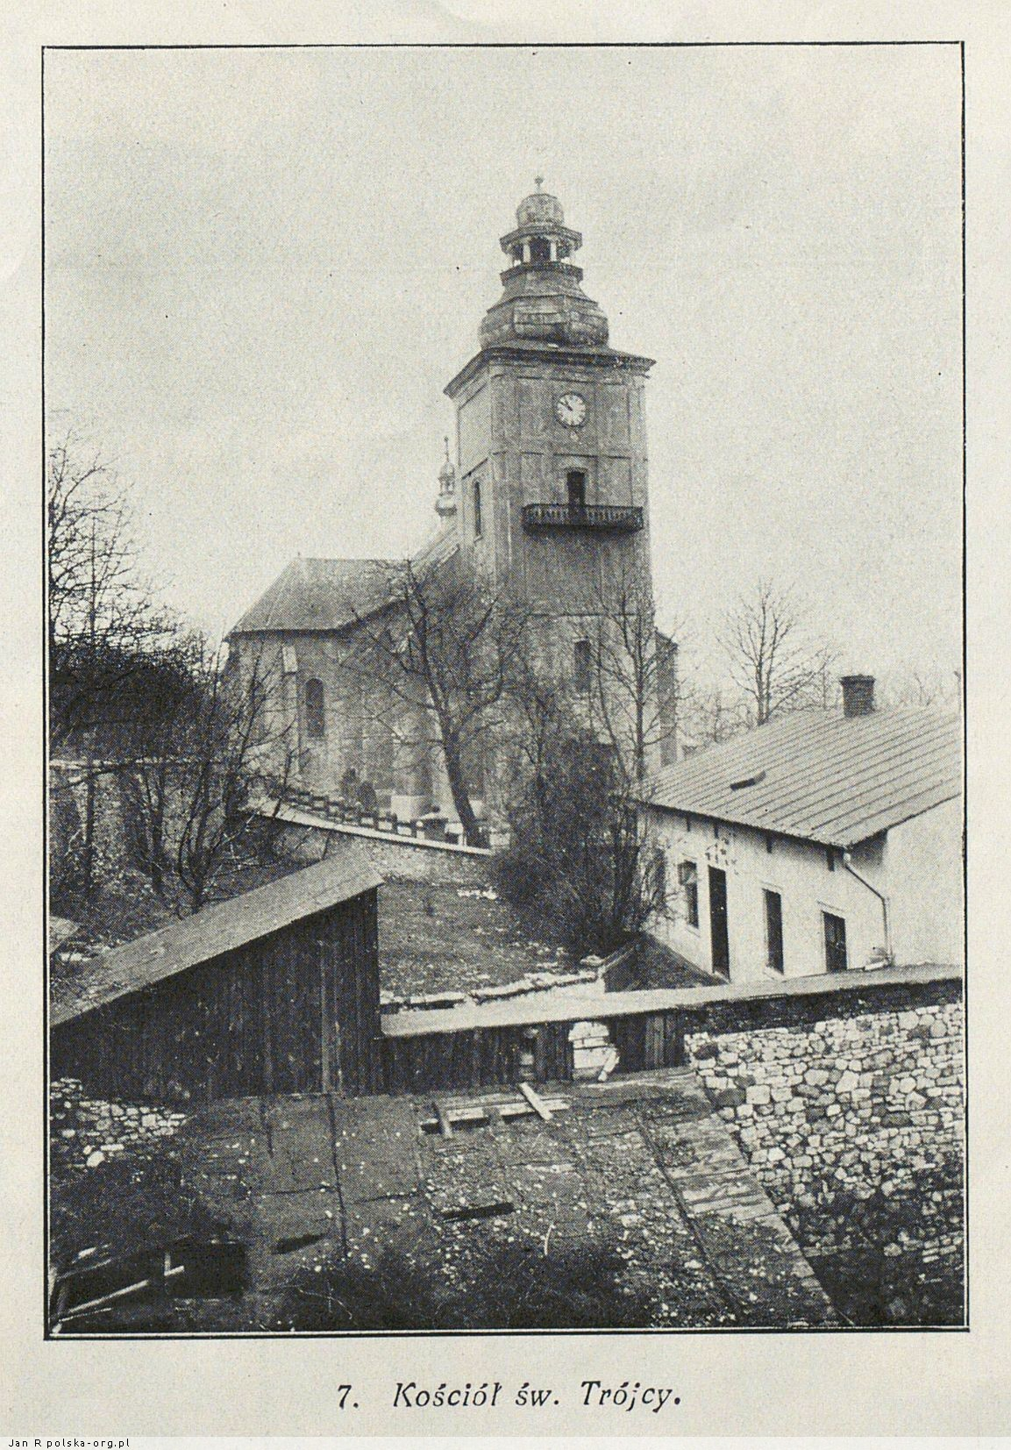
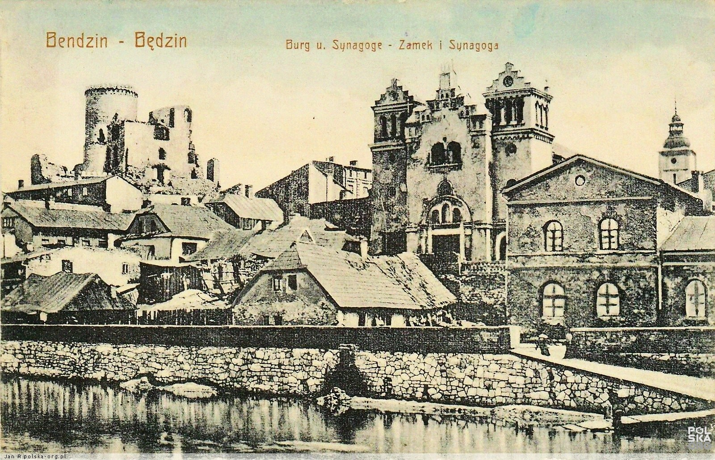
Religia
Żydzi
Polacy
Synagoga ul. Bożnicza
Kościół Świętej Trójcy

Slide 8
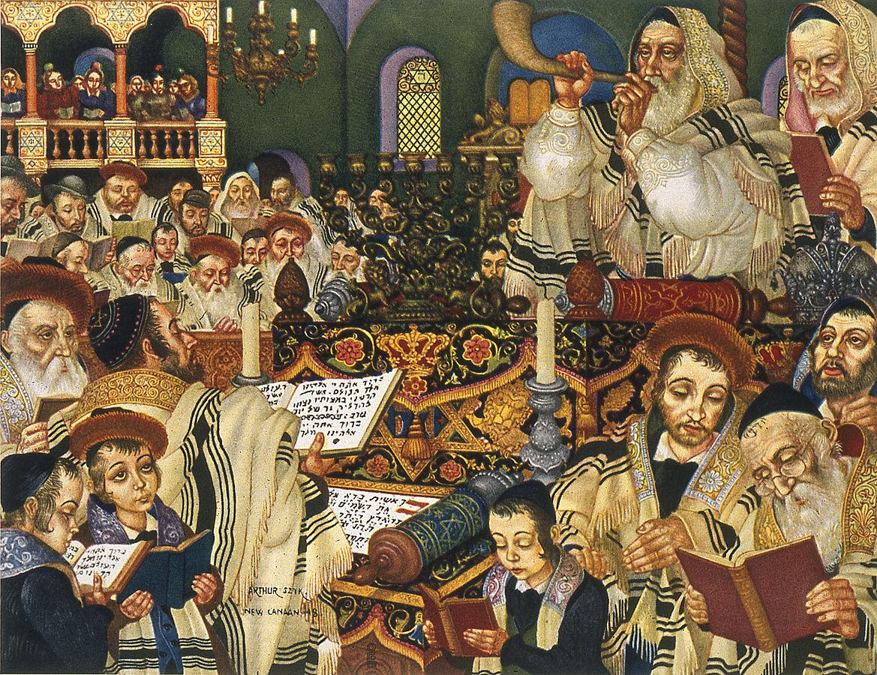
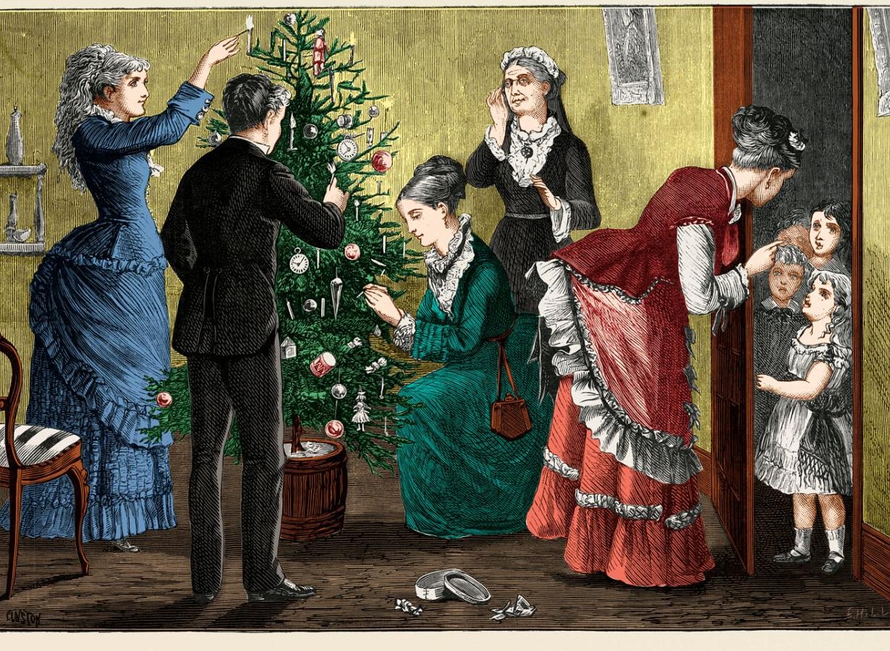
Święta
Żydzi
Polacy
Rosz ha-Szana, Jom Kipur, Sukkot, Chanuka
Trzech króli, Wielkanoc, Boże Ciało, Boże Narodzenie

Slide 9
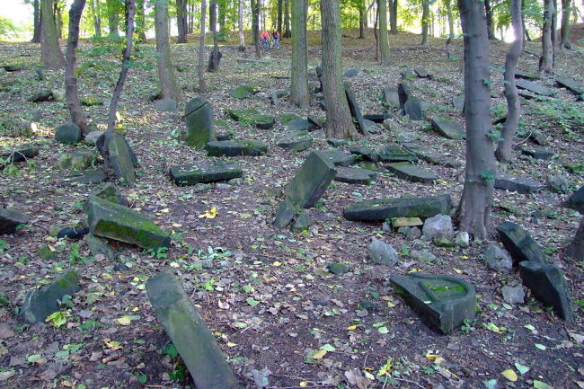
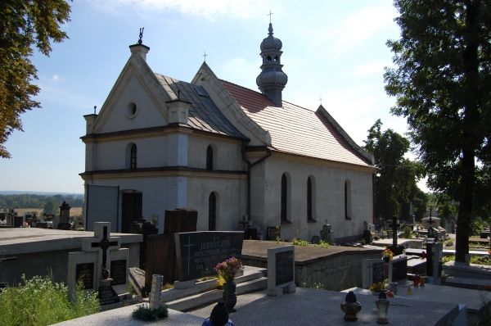
Cmentarze
Żydzi
Polacy
Kirkut podzamcze
Na górze zamkowej

Slide 10
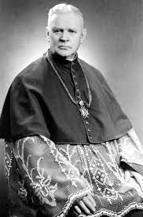
Splecione losy
Ks. Wincenty Zawadzki – uratował ludzi z płonącej synagogi w no­cy z 8 na 9 wrze­śnia 1939 ro­ku, za co w 1989 zo­stał po­śmiert­nie odz­na­czo­ny izraelskim medalem Sprawiedliwy wśród Narodów Świata

Slide 11
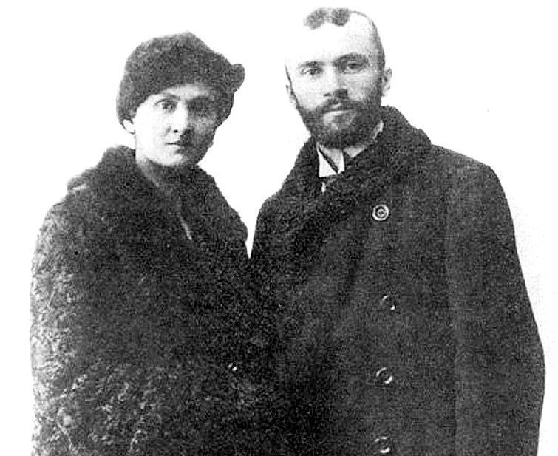
Splecione losy
Dr Tadeusz Kosibowicz – w szpitalu miejskim ukrywał i leczył Żydów. W 2006 otrzymał pośmiertnie Medal Sprawiedliwy wśród Narodów Świata przyznawany osobom, które z narażeniem własnego życia ratowały Żydów

Slide 12
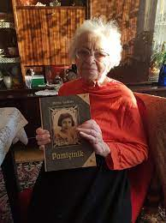
Splecione losy
Stanisława Sapińska – kontaktowała się z Rutką Laskier i przechowywała jej pamiętnik, który stał się sensacją na dużą skalę.

Slide 13
Podsumowanie
Wzajemne relacje Żydów i Polaków sprawiły, że do naszych czasów przetrwała choć część przedwojennego dorobku kulturowego m.in. szkoły, cmentarze.
Głęboka więź między nimi sprawiła, że np. Polacy pomagali Żydom podczas okupacji.

